Slide 1
设计冲刺 Design Sprint
谷歌风投5天完成产品迭代的实操方法

Slide 2
设计冲刺的源起
“设计冲刺”（Design Sprint），是由谷歌风投杰克·纳普发明的一种产品设计方法，通过自己在谷歌创投在被投资新创公司的几百次的尝试总结出的一套方法论实操guideline。
简单来说，设计冲刺，就是用设计师的“设计思维”逻辑，加上工程师的“产品冲刺”流程，在周一到周五的5天内，通过每天完成一项特定任务，来完成产品设计。
它的优势是用5天时间就能产出想法并通过用户测试反馈验证想法的可行性。
前提：问题已知
低成本
高效率
可行性
Notes:
和Design thinking不一样的是，sprint更适用于新创公司中已知需要解决的且较为明确的问题；而设计思维则花费更长的时间做观察、访谈、交流，即所谓的同理心；而sprint则是公司成员是已知问题，只是需要把问题描述出来出来并找出关键紧迫问题。

Slide 3
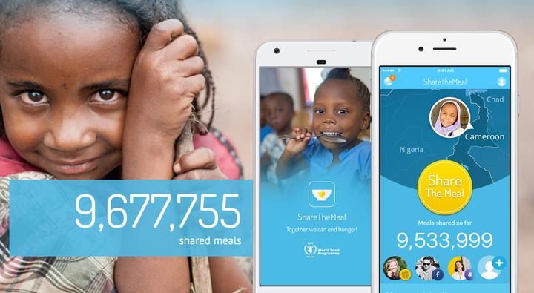
应用情况
案例：联合国是如何用设计冲刺来提高食物募捐
「餐食共享」过去一年里，它帮助喂饱了数百万饥民，已筹集了近千万份慈善捐赠。通过设计冲刺，我们很快将这个应用推到市面上，并解决了当用户数量爆发式增长时我们面临的非常具体的挑战。这个应用之后在 2015 年分别获得了 Google 与苹果公司颁发的年度最佳应用奖，又在 2016 年的西南偏南大会（SXSW）和威比奖（Webby Awards）上获得金奖。
设计冲刺设计冲刺起源于谷歌，在那里，它几乎被用于谷歌的任何项目。小到Gmail的智能收件箱，大到Google X的无人驾驶汽车。
传入谷歌风投之后，这套方法已经帮助100余家初创公司成功起步，它们中的许多如今已是人尽皆知的业界标杆：23andMe，Slack，Nest Lab，Foundation Medicine，等等。
Notes:
每一个捐助者，在通过慈善机构捐献爱心时，都希望自己的帮助能百分百传递到有需要的人手中。好的设计方案可以帮助实现慈善捐赠的效果最大化，减少 “隐形费用” 的浪费，让捐助者更踊跃地参与慈善活动。移动应用程序「餐食共享」（ShareTheMeal）的创始人塞巴斯蒂安的计划很宏大：用颠覆性的技术更快速地终结世界上的饥饿问题。他的想法是，创建一种简单透明的解决方案，减少向慈善组织捐赠时的「隐性费用」、摩擦和常常伴生的复杂性。
在这个应用上架并开始运行后，我们计划每三个月就会做一次全流程的设计冲刺来保持势头并迎接更多挑战。

Slide 4
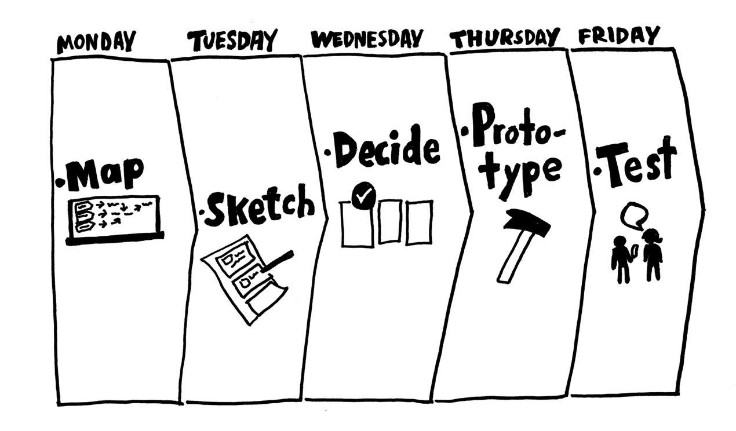
基本流程
绘制地图
做好准备
确定目标和问题
画出草图
闪电之旅：前人智慧，获得灵感
画出备选方案
决策
5步决定法，选出方案
分镜剧本：从场景出发，画出用户体验流程
单独采访
制作原型
做出简单原型
测试
绘制地图
邀请专家
先行测验
写采访稿
贴上笔记
总结结束

Slide 5
准备阶段
选一个大挑战
在风险高、时间不足，或原地踏步时使用设计冲刺
组建团队
决策者
明确时间地点
连续5天
引导者
团队成员
封闭会议室

Slide 6
DAY 1
绘制地图

Slide 7
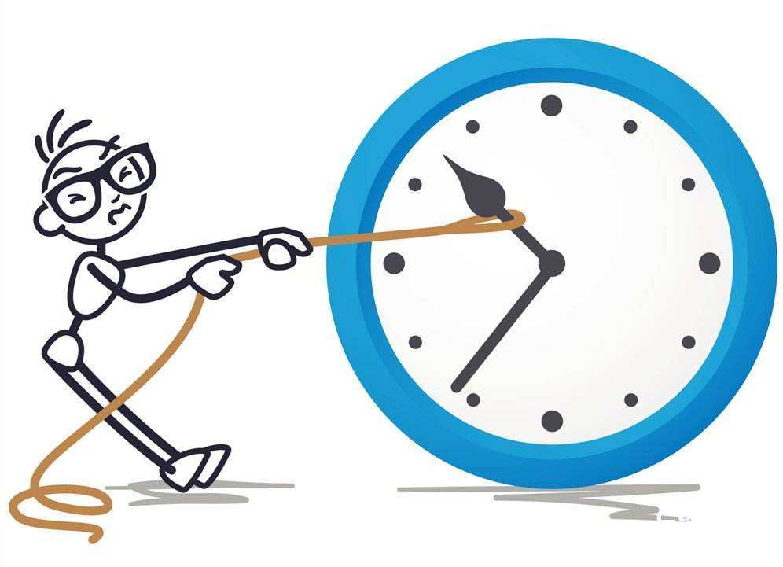
上午10点
写下清单
把这份核对清单写在白板上。
介绍
如果有些人不熟悉彼此，做一轮介绍。指出引导者和决策者，描述他们的职责。
解释本次设计冲刺
介绍五日设计冲刺的流程，浏览一遍核对清单并简要介绍每一个项目。

Slide 8
约10点15分
设定长期目标
乐观起来。问大家：为什么我们要做这个项目？六个月后，一年后，甚至五年后，我们想处在什么位置？把长期目标卸载白板上。
列出冲刺问题
悲观起来。问大家：我们会因为什么失败？将这些担忧转化为在一周内找到答案的具体问题。将他们列在白板上。

Slide 9
约11点30分
绘制地图
在左边列出用户和主要参与人员。
在右侧描画你们达成的目标。
最后，在中间填补上用户和产品交互的流程图。
尽量简单：5至15个步骤搞定。

Slide 10
咨询专家
采访团队里和团队外的专家。目标是每人15-20分钟。询问关于愿景、用户调查、如何运作、前期工作等内容。扮演一个记者。根据他们的回答更新长期目标、问题和地图。
解释“我们应该如何”环节的记录
分发白板马克笔和便利贴。转换思维将问题视为机会。在左上角以字母“HMW”(How Might We)开头。每张便利贴上写一个想法。边走边折叠起来。
下午2点

Slide 11
约4点
整理“我们应该如何”记录
把所有“我们应该如何”的笔记以任何一张顺序贴在墙上。把相似的观点贴在一起。若出现共同的主题，标记起来。不需要完善它，10分钟后就停下。
给“我们应该如何”的记录投票
每个人有两票，可以投给自己的记录，也可以在同一个记录上投两次。把赢家挪在地图上。

Slide 12
约4点30分
选一个目标
在地图上圈出最重要的用户和一个目标时机。团队要权衡利弊，但由决策者做最终决定。
一次冲刺解决一个问题

Slide 13
DAY 2
画出草图

Slide 14
上午10点
快速阅读经典
从众多公司中（包括你们自己）选取经典的成功方案进行学习。
每个方案三分钟。
把好点子捕捉下来。
独立还是集体
决定地图每一部分的负责人。
若目标是要绘制一大块地图，分割开来，每人分派一部分。
上午12点30

Slide 15
2点
四步草图绘制法
简要介绍四个步骤。大家独立作图。结束后，将草图整理到文件夹，以便第二天使用。
记录
20分钟。静静绕房间一周并收集便利贴。
想法
20分钟。私下悄悄写下粗略的方案，圈出最有潜力的几个。
疯狂八分钟
八分钟。把一张纸折成八格，在每个格子上草绘一个你们的好点子。每个草图一分钟。
方案草图
30分钟至90分钟。在一张纸上贴三张便利贴并绘图，创造一副三格脚本。草图要一目了然，不用署名。图丑不要紧，有文字更佳。再取一个吸引眼球的标题。

Slide 16
DAY 3
决策

Slide 17
贴出决定
用下列五个步骤选出最佳方案
艺术博物馆
把方案草图排成一列粘在墙上。
绘制热点图
每人默默浏览所有的草图，用一至三个小型圆点贴给喜欢的部分贴上记号。
快速批判
每副草图三分钟。大家一起讨论每个方案的亮点，捕捉出众的点子和重要的反对意见。最后，询问绘图者是否有遗漏。
民意调查：
每个人默默选择一个心仪的方案，再同时贴上大型圆点贴进行投票。
超级大选：
给每位决策者三个大型圆点贴，并在上面写上姓名首字母。向大家说明你们会按他们的选择进行建模和测试
上午10点

Slide 18
约上午11点30
分开胜出的与“以后再说”的方案
将获得了超级选票的方案放在一起。
“决斗”或一体化
决定是否将胜出的点子合在一个原型里，或让2个或3个相冲突的方案“决斗”。
虚拟品牌名称
若要“决斗”，用投票的方式选出虚拟的品牌名称。
随机投票
任何需要快速收集信息并下决定的事务都可以用此方法。让大家单独写出注意，接着列在白板上并投票，让决策者决定输赢。

Slide 19
2点
画原型分镜脚本
用分镜脚本计划好原型的每一步。
画个网格
在白板上画大约15个方格。
选好开场
想想用户一般怎样解除到你们的产品或服务。
填充分镜脚本
若可以，把现有方案草图直接挪到分镜脚本上，若不行，自己画上去，但不要同时挤在一起。列入恰当的细节，好帮助星期四建模。犹豫不决时，不妨冒一次风险。完整的故事一般需要5-15步。

Slide 20
DAY 4
制作原型

Slide 21
上午10点
选对工具
不要使用日常工具，用粗糙、快速、灵活的工具代替。
逐个击破
分配任务：制作者、整合者、文案、资源收集者。
开始制作原型。

Slide 22
下午2点
继续制作原型
缝合完整
由于分工，是独立作业；整合者一定要把控全局，并负责串联和整合

Slide 23
约3点
先行试验
试运营整合后的原型，找出错误。确保采访者和决策者到现场看。
完成原型

Slide 24
DAY 5
测试

Slide 25
准备一间实验室
两个房间
在冲刺室里（活动室），团队将一起观看实时采访。另外一个小房间进行测试访谈。确保访谈室舒适整洁。
装备硬件
安装一个摄像头观察用户反应。
总之，尽量用现有资源直接观察但又不打扰采访实况。
时刻记住
五是个神奇的数字：采访过五位用户以后，较大的共性便已显现出来。
一起看，一起学：其他队员要一起参与
要信心爆棚
准备

Slide 26
一起记录
观看采访(另外的成员们）的应该做什么？
采访前，在白板上画方格
给每个用户一列，每个原型或原型的页面一列。
采访中，要边看边记
每个人要有便利贴和马克笔，写下任何你听到的、观察的、体会到的甚至联想到的点；标记肯定和否定。
采访后，贴上笔记
所有成员把标记正确的便利贴笔记贴到白板上标记正确的行列里。
Notes:
采访五准则
友好欢迎：迎接用户并让他们感到自在；并说明你的请求或需要的反馈。
背景问题：以轻松闲聊开头，平滑过渡到你们想要了解的话题/方案。（说起来简单，做起来有难度啊，多练习几次多总结就好了）
介绍原型：提示用户产品有不周到的地方，并不是考验用户。如果有问题，肯定是设计的问题。让她不要有压力。同时让她进行有声思考！
任务助推：观察用户自己探索原型的过程；某些环节可略微提示一下，之后用提问跟进（如何问很重要！不能有导向性的问题），以帮助她有声思考。
快速提问/引导总结：用提问促使用户自我总结，例如：
“你会怎么向朋友描述这个产品？”
“如果你可以许三个愿望来改善产品，你会改哪些地方？”
“如果要做一个更好的版本，你认为当前哪些部分是可取的？”
完毕后赠送礼品卡，送她离开。
采访关键点
做好主人：整个采访过程中，时刻注意用户的舒适；要有友好的肢体工作和微笑（即便用户的批评很尖刻）。
提开放性问题：以场景式提问为主，要问“5W1H的问题，如“谁/什么/什么地方/什么时候/为什么/怎么”来发问，不要引导性的问“是/否”或给出选项的问题，如“你是否会…?、你愿意…?、这是不是…?”。
含糊提问：提问时，用含糊不清的措辞。沉默也可以鼓励用户多说话，且不会表现出偏见。尽量让用户多说。(为什么含糊不清？记住我们不是在考试，不是在测验。是在沟通、交流；所以无须太过明确；以免导向性太强或限制了思考）
好奇心态：真心去挖掘你们的用户，以及他们的反应和想法。对一些自己无法理解的对方表情或反应，要友好发问，挖掘任何你不明白的地方。

Slide 27
大结局
找出共性
今天结束前，默默阅读白板并写下共同点，标注所有人都注意到的共性，并标记肯定、否定、中立。
结束
回顾长期目标和冲刺问题、后续规划。比较采访中发现的共同点，决定设计冲刺结束后的计划和记录。
Notes:
采访五准则
友好欢迎：迎接用户并让他们感到自在；并说明你的请求或需要的反馈。
背景问题：以轻松闲聊开头，平滑过渡到你们想要了解的话题/方案。（说起来简单，做起来有难度啊，多练习几次多总结就好了）
介绍原型：提示用户产品有不周到的地方，并不是考验用户。如果有问题，肯定是设计的问题。让她不要有压力。同时让她进行有声思考！
任务助推：观察用户自己探索原型的过程；某些环节可略微提示一下，之后用提问跟进（如何问很重要！不能有导向性的问题），以帮助她有声思考。
快速提问/引导总结：用提问促使用户自我总结，例如：
“你会怎么向朋友描述这个产品？”
“如果你可以许三个愿望来改善产品，你会改哪些地方？”
“如果要做一个更好的版本，你认为当前哪些部分是可取的？”
完毕后赠送礼品卡，送她离开。
采访关键点
做好主人：整个采访过程中，时刻注意用户的舒适；要有友好的肢体工作和微笑（即便用户的批评很尖刻）。
提开放性问题：以场景式提问为主，要问“5W1H的问题，如“谁/什么/什么地方/什么时候/为什么/怎么”来发问，不要引导性的问“是/否”或给出选项的问题，如“你是否会…?、你愿意…?、这是不是…?”。
含糊提问：提问时，用含糊不清的措辞。沉默也可以鼓励用户多说话，且不会表现出偏见。尽量让用户多说。(为什么含糊不清？记住我们不是在考试，不是在测验。是在沟通、交流；所以无须太过明确；以免导向性太强或限制了思考）
好奇心态：真心去挖掘你们的用户，以及他们的反应和想法。对一些自己无法理解的对方表情或反应，要友好发问，挖掘任何你不明白的地方。

Slide 28
THANKS

